Slide 1
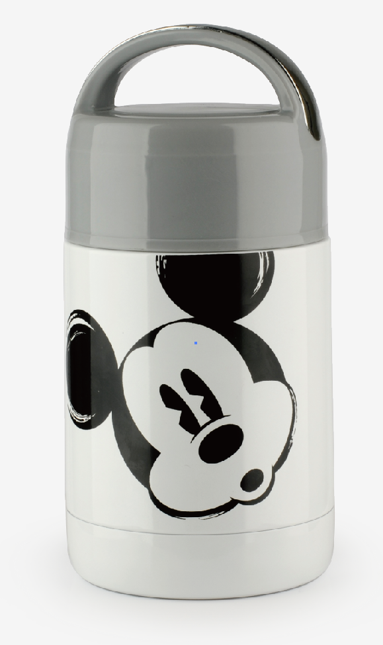
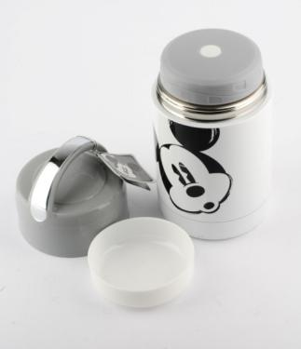

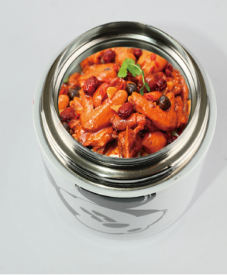


米奇
黑白经典焖烧宝
市场参考价：238.00
批发价： 58.00
型号：DSM-5388
规格：11×11×23.5Cm
容量：1000ML
材质：不锈钢+PP
装箱明细：16PCS/箱
双层保温设计，超长保温保冷。顺时方向旋紧杯盖可有效密封，防止渗漏。不用电，不加热，可直接焖烧。壶身采用进口不锈钢304材质制造，壶盖和小碗采用食品级PP材质，可与食物接触。

